Slide 1

МДОУ «Михайловский детский сад»
Работу выполнила воспитатель
Каверина Ольга Дмитриевна
с. Михайловское Калининский район
2018

Slide 2


Slide 3


Slide 4

Одна из задач ФГОС ДО –охрана и укрепление
физического и психического здоровья детей,
в том числе их эмоционального благополучия .
(Приказ Министерства образования и науки РФ
От 17 октября 2013 г. №1155)

Slide 5
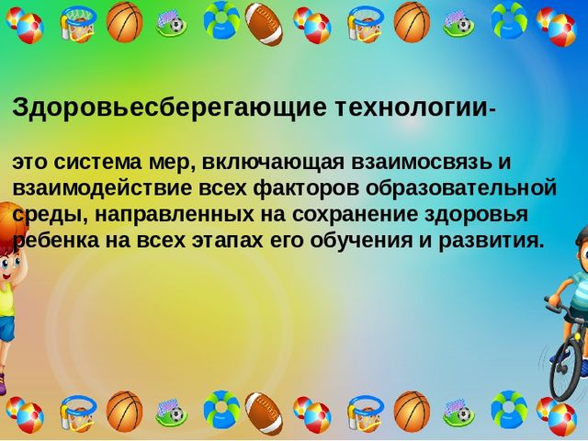

Slide 6


Slide 7
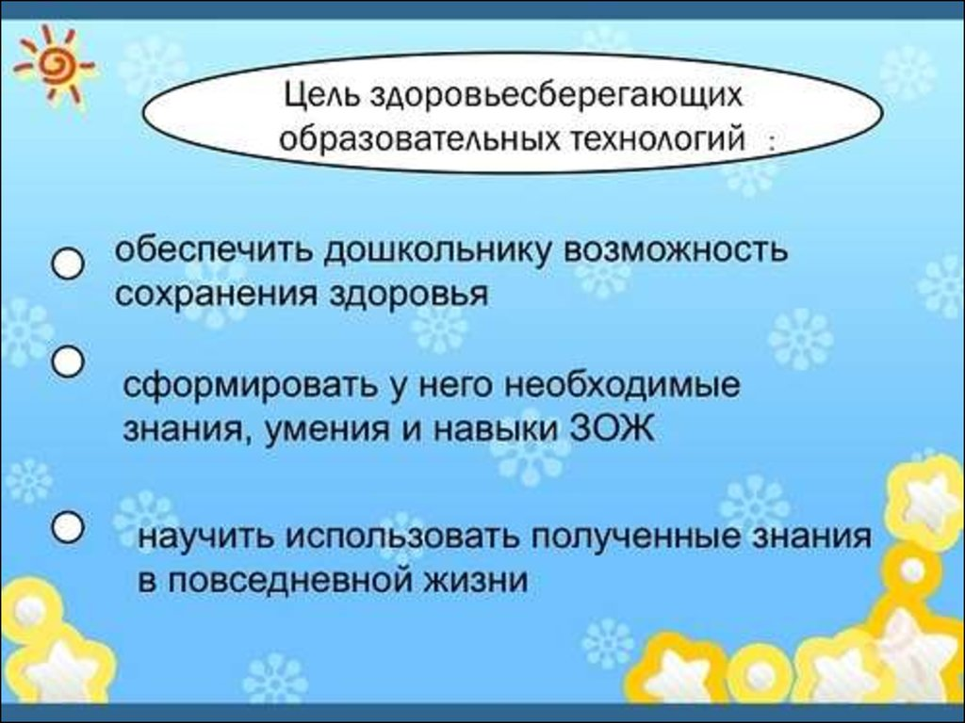

Slide 8


Slide 9
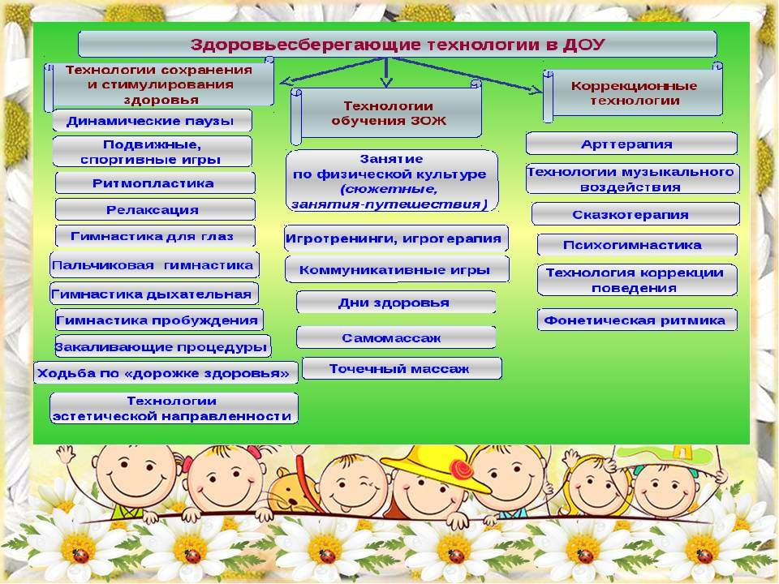

Slide 10
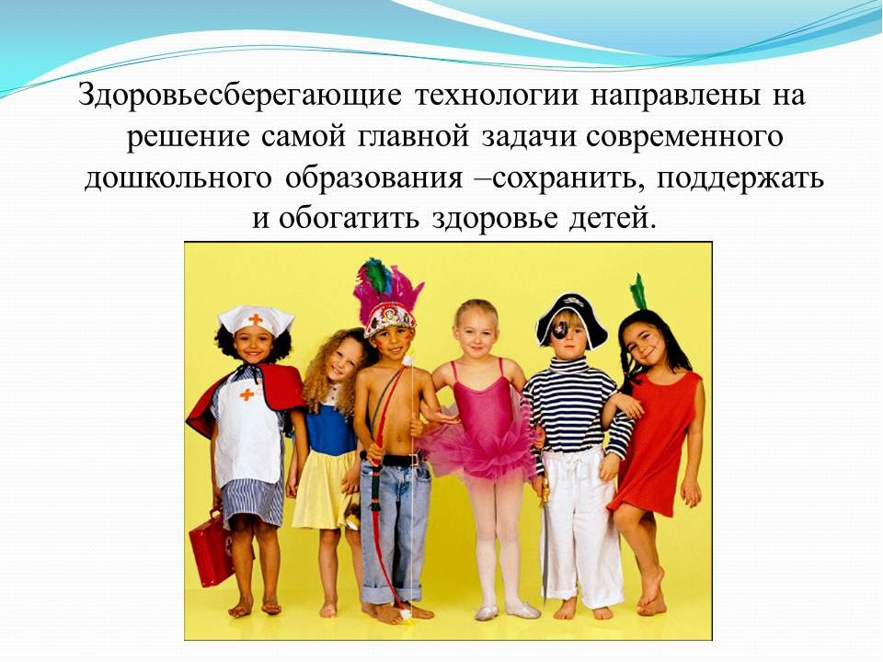

Slide 11
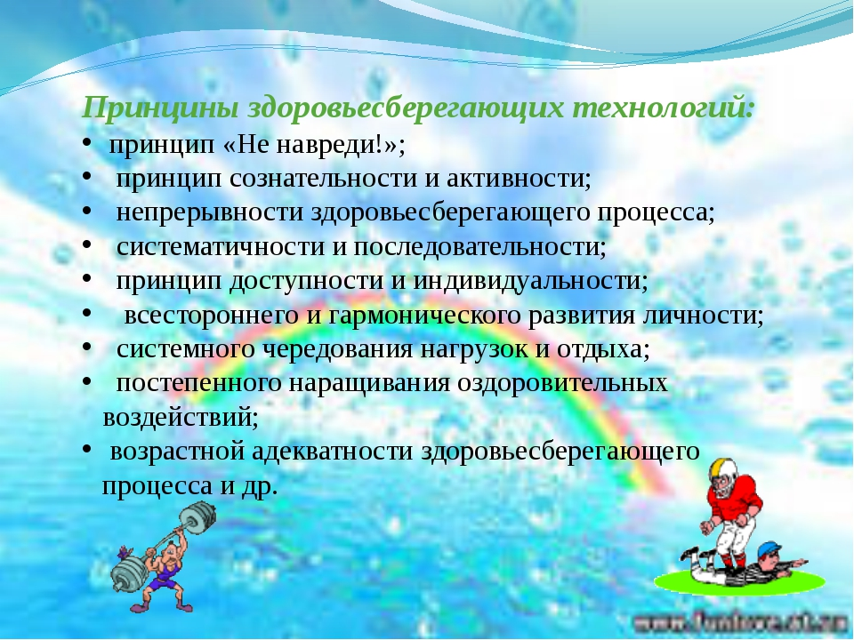

Slide 12
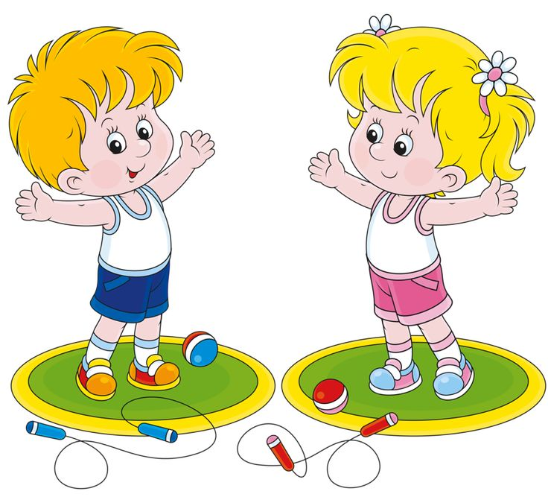
Мы акцент сделаем на таких технологиях,
как гимнастика пробуждения,самомассаж,
ходьба по «дорожке здоровья».

Slide 13
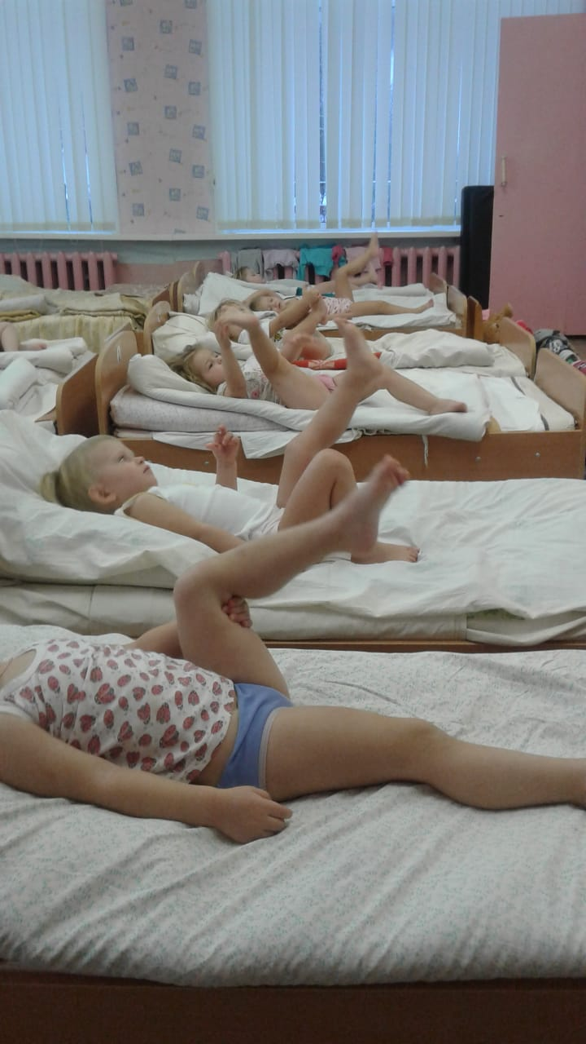
Гимнастика пробуждения обеспечивает быстрое приведение организма после сна в бодрое состояние, повышает дееспособность функциональных систем организма, активизирует физическую и умственную работоспособность, закаливает и формирует устойчивость организма к воздействию неблагоприятных факторов, совершенствует волевые качества и психическую устойчивость.

Slide 14
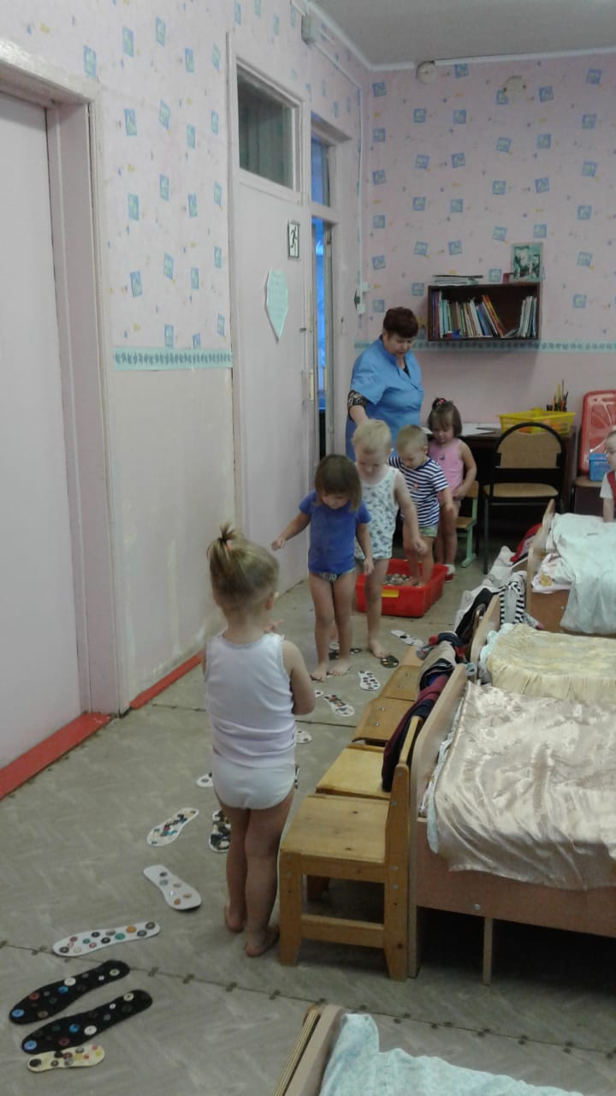
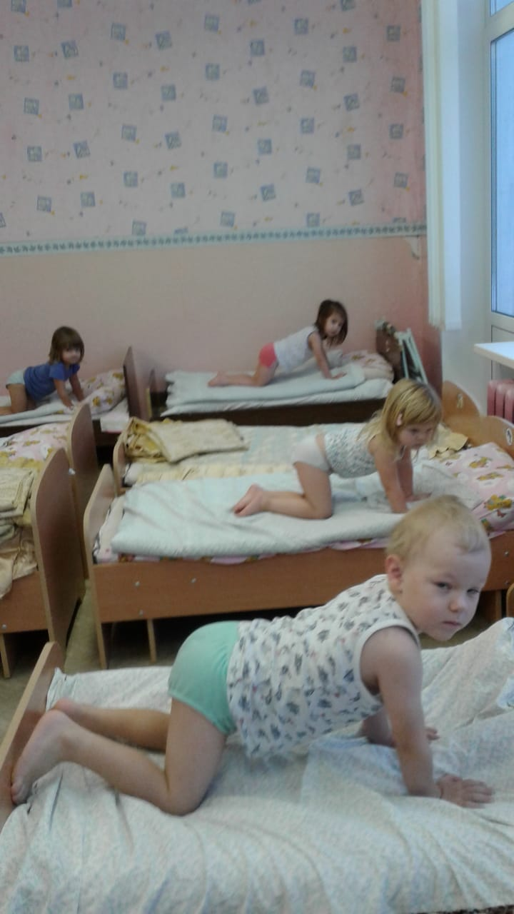
Гимнастика пробуждения состоит из нескольких частей:
· разминочные упражнения в постели;
· выполнение общеукрепляющих упражнений у кроваток (дыхательная гимнастика);
-самомассаж с помощью массажных мячей;
· ходьба по «дорожке здоровья»(по камням,следкам с пуговицами,массажным коврикам,по канату из пробок).

Slide 15
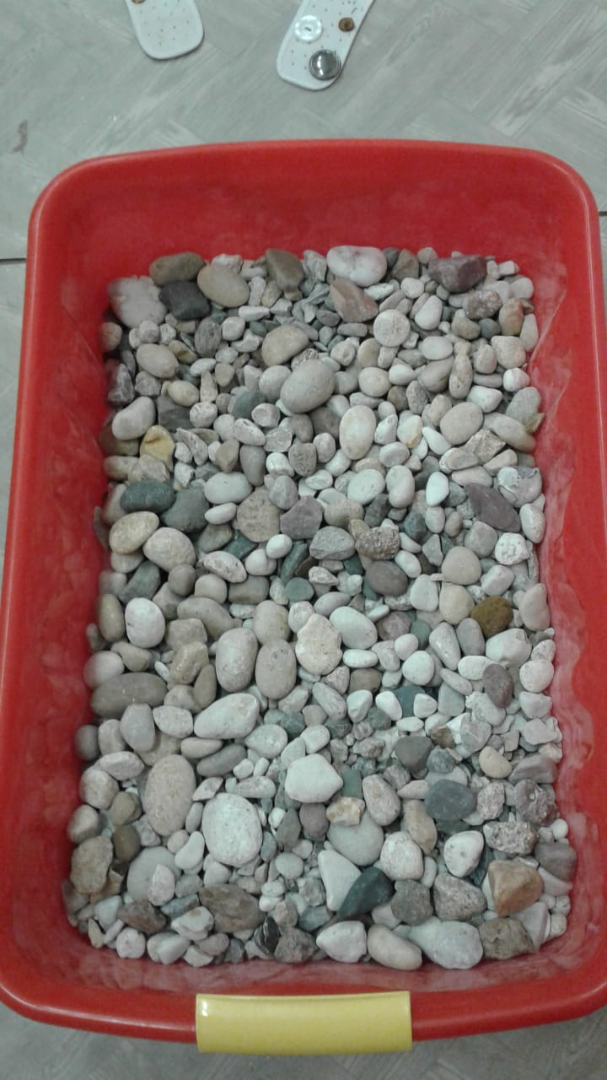
Хождение по камням
На теле каждого человека насчитывается примерно 1000 точек, которые являются биологически активными и активируют работу того или иного органа. Весь организм взаимосвязан, а ступни человека — это наиболее рефлексогенная зона, где расположено огромное количество нервных окончаний и рецепторов.
Ходьба босиком по камням способствует:
— усилению и активизации кровообращения в ногах;
— укреплению мышц и костей, расположенных в зоне стоп;
— предупреждению развития плоскостопия;
— повышению эластичности стенок сосудов;
— развитию красивой осанки;
— очищению отмершей кожи на ступнях и обновлению клеточного состава;
— стимуляции работы нервной системы;
— снятию стресса;
— устранению усталости и вялости
— восстановлению сил после изнурительных физических нагрузок.
Врачи рекомендуют такие процедуры людям, страдающим нарушением осанки. Теплые камни и галька показаны людям с нарушением работы почек. Регулярное повторение процедуры улучшает работу мозга, повышает внимательность и память. Вы увидите, как улучшается общее самочувствие, исчезает бессонница и депрессия. Все это возможно благодаря стимуляции нервных окончаний на стопах.
к.

Slide 16
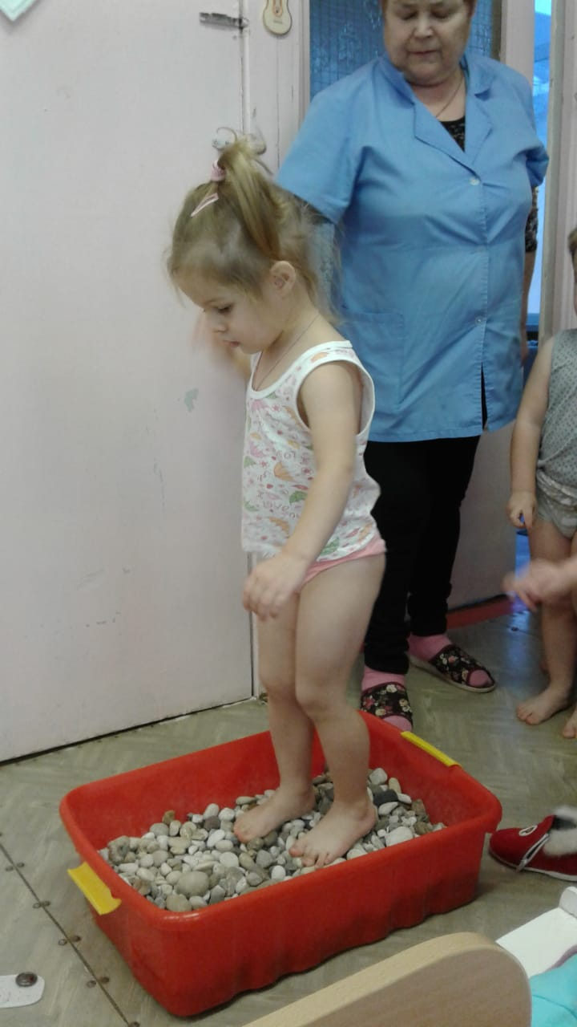
Ходьба по камешкам сопровождается
весёлыми стихотворениями
Вот медведь из леса,
А за ним принцесса,
А вот и серый зайка,
Быстро догоняй-ка,
По дорожке побежим –
Всех гостей опередим.
Помассируем ступни
На лесной дорожке,
Чтобы было веселей,
Хлопаем в ладошки

Slide 17
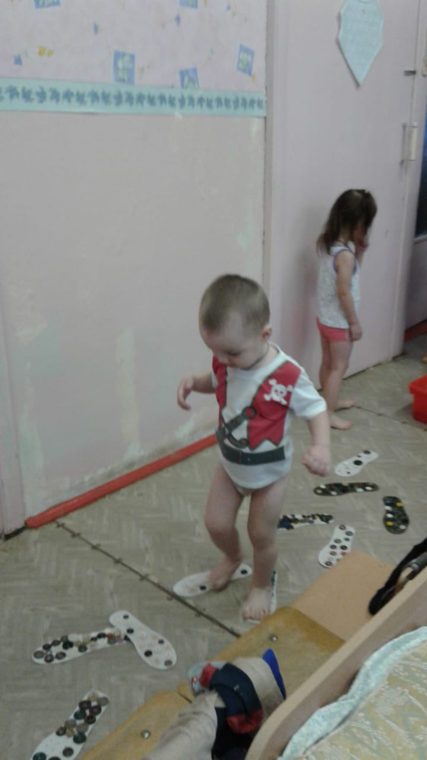
Польза ходьбы по следкам с нашитыми
пуговицами такая же, как и ходьба по камешкам, но ещё у детей развивается
координация движений. Забавные стихи
здесь также уместны.
Зашагали ножки, топ, топ, топ!
Прямо по дорожке, топ, топ, топ!
Ну-ка веселее, топ, топ, топ!
Вот как мы гуляем, топ, топ, топ!
Топают ножки, топ, топ, топ!
Прямо по дорожке, топ, топ, топ!
Это наши ножки, топ, топ, топ!

Slide 18
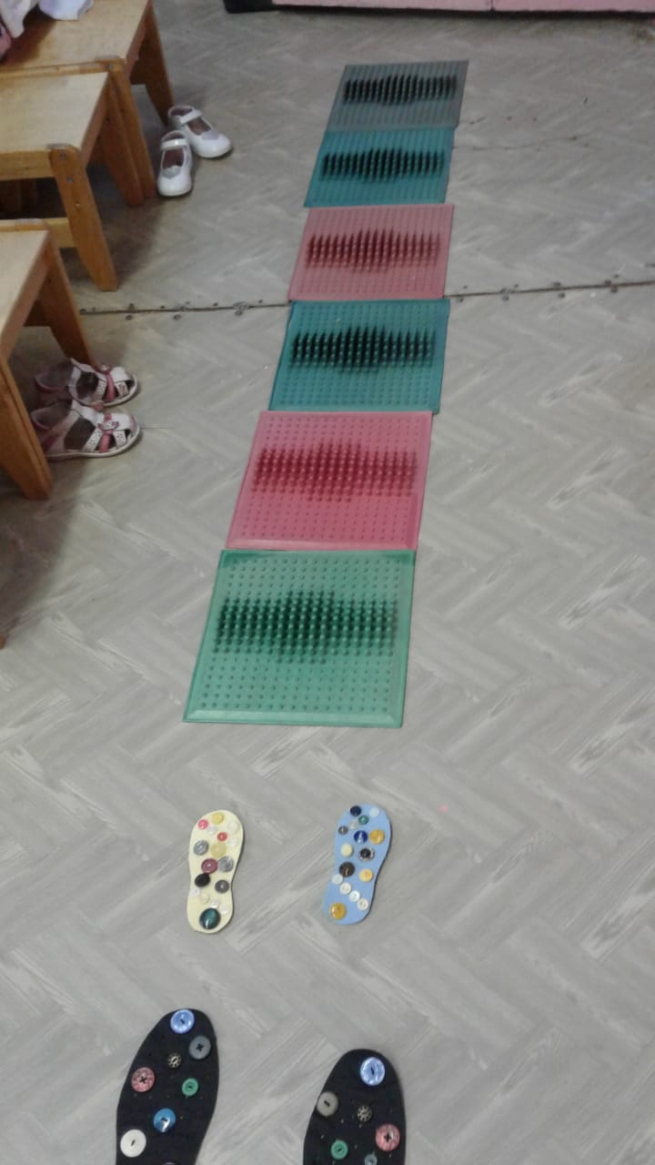
Ходьба по массажным коврикам
С каждым годом увеличивается количество детей с выявленным плоскостопием и нарушением развития опорно-двигательного аппарата. Предупреждение и устранение нарушений в развитии опорно-двигательного аппарата должны находиться в центре внимания родителей и педагогов.
Например, массажный коврик, разработанный врачами-ортопедами, специально предназначен для лечения и профилактики плоскостопия.

Slide 19
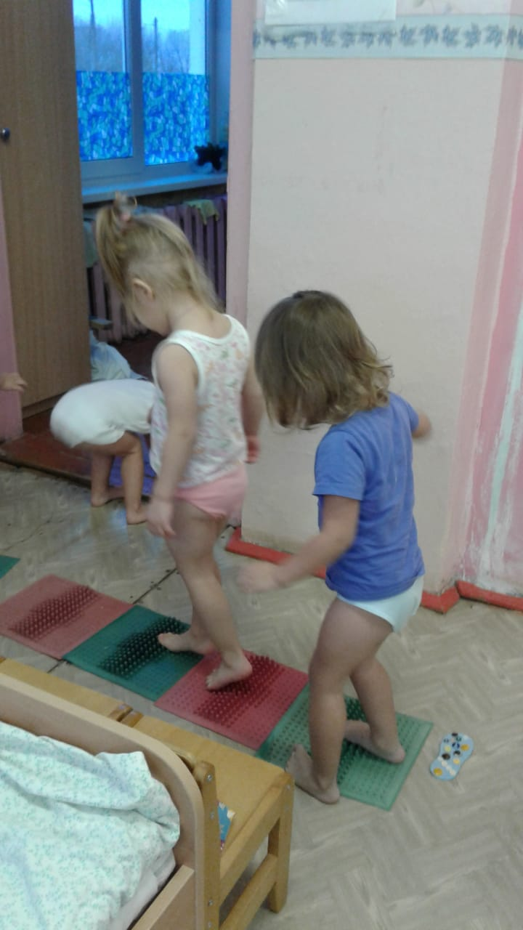
Уже давно доказано, что упражнения на массажном коврике для ног благоприятно сказываются на общем самочувствии человека, приводят организм в комфортное состояние и являются отличной профилактикой заболеваний.
Дело в том, что на стопе сконцентрированы активные точки, связанные с внутренними органами, суставами и позвоночником. Массируя их, человек стимулирует кровообращение, снимает усталость и боль в ногах. Это полезно как для взрослых, так и для малышей в возрасте от 2 лет.

Slide 20
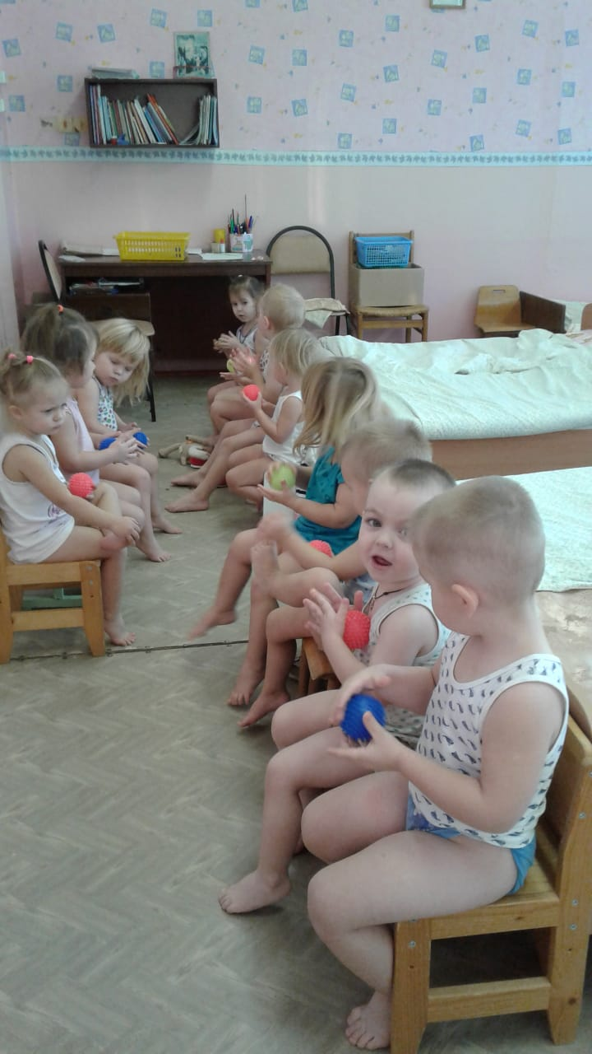
Упражнения с маленьким массажным мячом
По мнению массажистов, на наших ладонях и стопах находятся точки, которые отвечают за состояние всего организма, поэтому массаж этих частей тела является одной из важных составляющих в борьбе за здоровье.
·
Для развития моторики и восстановления чувствительности кистей рук можно выполнять несложные упражнения:
-перекатывать мячик в ладонях;
-катать мяч по твердой поверхности с разной интенсивностью.
-поочередно массировать ладони, совершая кругообразные движения от центра ладони к кончикам пальцев;
-сжимать и разжимать мячик в ладони.
· Для самомассажа стоп и профилактики плоскостопия рекомендуют:
-катать мяч по полу одной ногой, затем второй, при этом нажимая на мяч как можно сильнее;
захватывать и отпускать мячик при помощи пальцев.
·

Slide 21
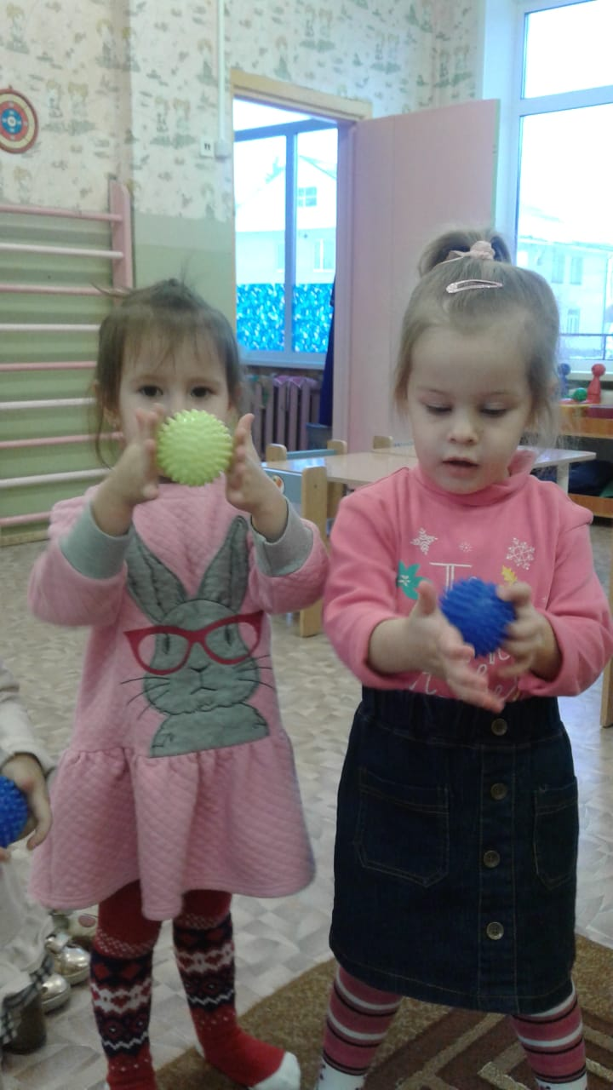
Разминка» с малыми мячами
Мячик сильно я сжимаю
И ладошку поменяю.
«Здравствуй, мой любимый мячик!» -
Скажет утром каждый пальчик.
Крепко мячик обнимает,
Никуда не выпускает.
Только брату отдает:
Брат у брата мяч берет.
По столу круги катаю,
Из-под рук не выпускаю.
Взад – вперед его качу;
Вправо-влево – как хочу.
«Колючий ёж»
Гладь мои ладошки ёж!
Ты колючий, ну и что ж?
Я хочу тебя погладить,
Я хочу с тобой поладить!
(Катаем мячик между ладошками, гладим, дотрагиваемся пальчиками до отдельных «колючек»)

Slide 22
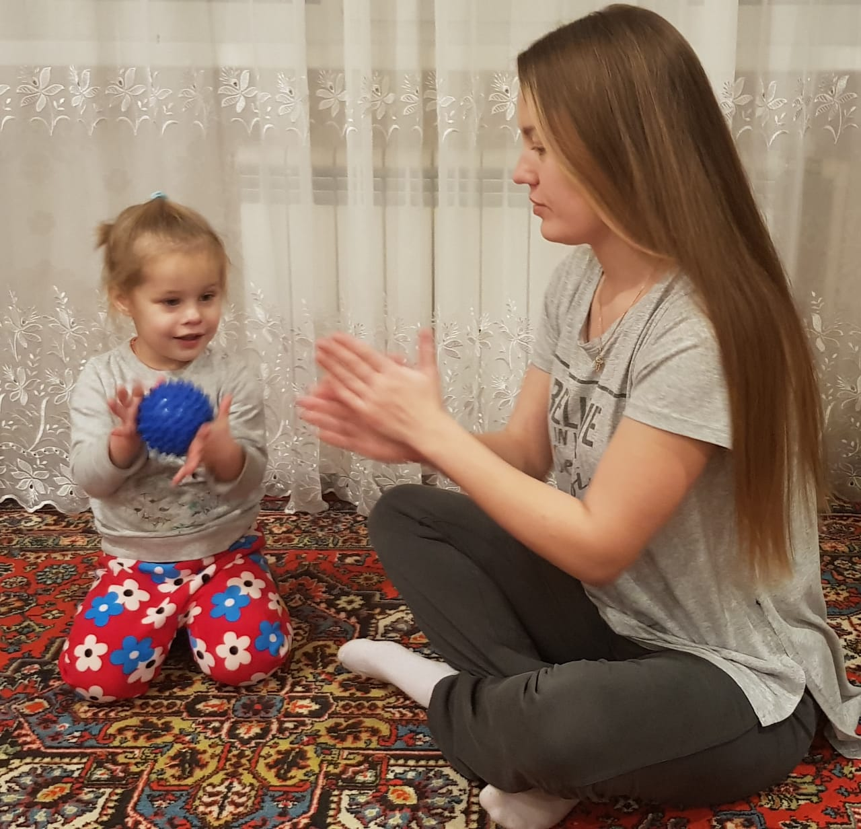
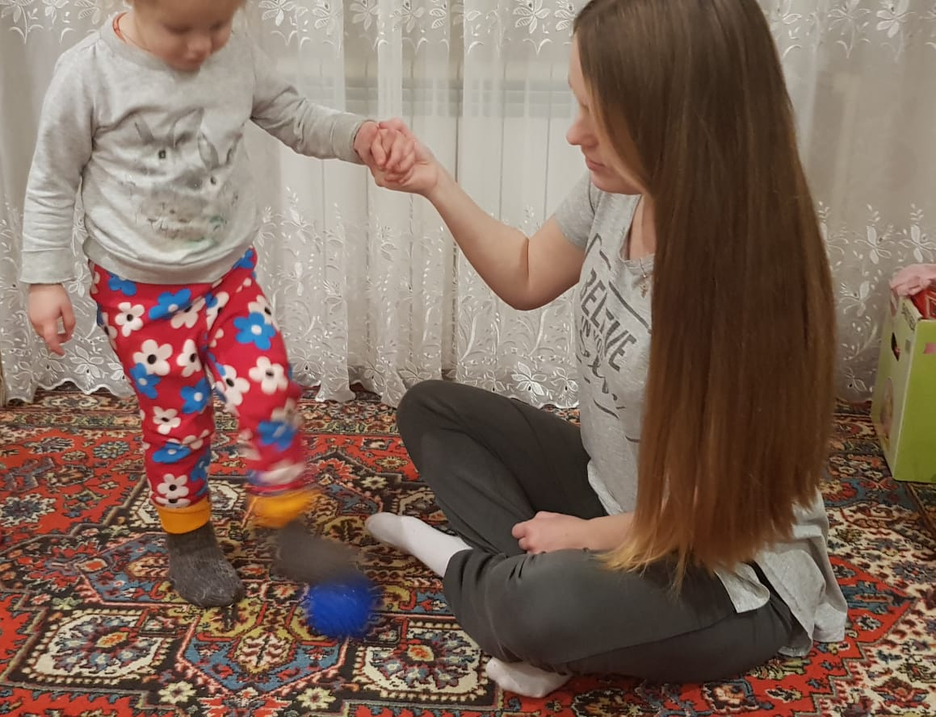
Дети продолжают укреплять здоровье дома с родителями.
Этому способствуют консультации воспитателей для родителей

Slide 23
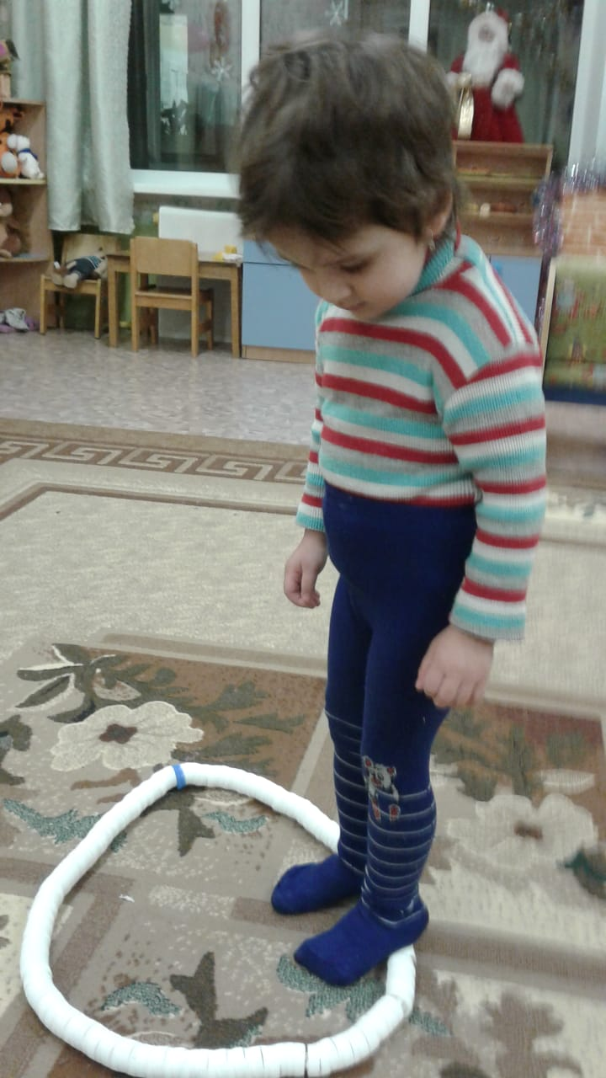
Очень полезен «канат из крышек», который помогает укреплять здоровье детей.
Мы теперь-канатоходцы,
Сколько можем простоять.
Раз, два, три, четыре, пять.
Ну, а если силы взвесить,
Шесть, семь, восемь, девять,
десять.
Материал: Леска, разноцветные крышки от пластиковых бутылок.
Цель использования: Развитие: развивает способность тела сохранять устойчивое положение в движении, формирует умение прыгать.
Описание игры: ходьба пяткой или носком по канату, прыжки через канат.

Slide 24


